Slide 1
Systemy liczbowe

Slide 2
Systemy liczbowe
Dziesiętny: {0, 1, 2, 3, 4, 5, 6, 7, 8, 9}
Binarny: {0, 1}
Ósemkowy: {0, 1, 2, 3, 4, 5, 6, 7}
Szesnastkowy: {0, 1, 2, 3, 4, 5, 6, 7, 8, 9, A, B, C, D, E, F}

Slide 3
Systemy liczbowe - przykład
418₁₀ = 1 1010 0010₂ = 642₈ = 1A2₁₆

Slide 4
Konwersja z dziesiętnego
Dzielimy przez podstawę systemu
Resztę zapisujemy do wyniku
Wynik czytamy od końca

Slide 5
Przykład – konwersja na system binarny
Dzielimy | Reszta z dzielenia
24 | 0
12 | 0
6 | 0
3 | 1
1 | 1
0

Slide 6
Przykład – konwersja na system binarny
Dzielimy | Reszta z dzielenia
24 | 0
12 | 0
6 | 0
3 | 1
1 | 1
0
Kierunek czytania

Slide 7
Przykład – konwersja na system binarny
Dzielimy | Reszta z dzielenia
24 | 0
12 | 0
6 | 0
3 | 1
1 | 1
0
Kierunek czytania
24₁₀ = 11000₂

Slide 8
Ćwiczenia
Przelicz na system binarny, ósemkowy i szesnastkowy:
16
120
2016
156
333

Slide 9
Ćwiczenia - rozwiązania
16 – 10000₂, 20₈, 10₁₆
120 – 1111000₂, 170₈, 78₁₆
2016 – 11111100000₂, 3740₈, 7E0₁₆
156 – 10011100₂, 234₈, 9C₁₆
333 – 101001101₂, 515₈, 14D₁₆

Slide 10
Konwersja do dziesiętnego
Każdej cyfrze przyporządkowujemy potęgę
Zaczynamy od potęgi 0 z prawej strony
Potęgi mnożymy przez cyfry
Wyniki sumujemy

Slide 11

Przykład
$$110012 = 1∗2^{0}+0∗2^{1}+0∗2^{2}+1∗2^{3}+1∗2^{4}$$
$${153}_{8} =3∗8^{0}+5∗8^{1}+1∗8^{2}$$

Slide 12
Ćwiczenia Przelicz na system dziesiętny
10₂
13₈
A2₁₆
110101₂
163₈
15DE₁₆
101010₂
2701₈
EFDC₁₆

Slide 13
Ćwiczenia - rozwiązania
10₂ - 2₁₀
13₈ - 11₁₀
A2₁₆ - 12₁₀
110101₂ - 53₁₀
163₈ - 115₁₀
15DE₁₆ - 5598₁₀
101010₂ - 42₁₀
2701₈ - 1473₁₀
EFDC₁₆ - 61404₁₀

Slide 14
Kod U2
Kod uzupełnień do dwóch
Pozwala na zapis liczb ujemnych w systemie binarnym
Pierwszy bit jest bitem znaku

Slide 15
Konwersja do U2
Określamy, na ilu bitach ma zostać zapisana liczba
Obliczamy postać binarną wartości bezwzględnej
Uzupełniamy zerami do porządanej liczby bitów
Zamieniamy cyfry na przeciwne
Dodajemy binarną jedynkę

Slide 16
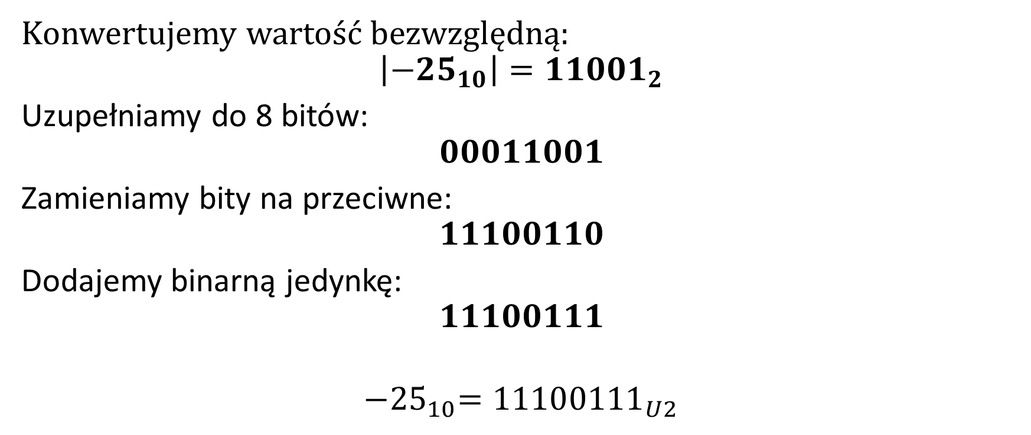
Przykład – zapis na 8 bitach
Konwertujemy wartość bezwzględną:
$$\left|{−25}_{10}\right|={11001}_{2}$$
Uzupełniamy do 8 bitów:
$$00011001$$
Zamieniamy bity na przeciwne:
$$11100110$$
Dodajemy binarną jedynkę:
$$11100111$$
$${−25}_{10}={11100111}_{U2}$$

Slide 17
Ćwiczenia Przelicz z dziesiętnego na U2 i zapisz na 8 bitach
-1
-126
-12
-101
-56
-92

Slide 18

Ćwiczenia - odpowiedzi Przelicz z dziesiętnego na U2 i zapisz na 8 bitach
-1 = ${11111111}_{U2}$
-126 = ${10000010}_{U2}$
-12 = ${11110100}_{U2}$
-101 = ${10011011}_{U2}$
-56 = ${11001000}_{U2}$
-92 = ${10100100}_{U2}$

Slide 19
Konwersja z U2
Pierwszy bit (najbardziej znaczący) mnożymy przez -1
Dalsza konwersja jak w standardowym przypadku

Slide 20

Przykład
$${10011001}_{U2}= {−2}^{7} + 2^{4}+2^{3}+2^{0}=−103$$
$${00011001}_{U2}= 2^{4}+2^{3}+2^{0}=25$$

Slide 21
Ćwiczenia Przelicz z U2 na dziesiętny
1001_{U2}
10011001_{U2}
11111111_{U2}
11100101_{U2}
10101010_{U2}

Slide 22
Ćwiczenia - odpowiedzi Przelicz z U2 na dziesiętny
1001_{U2} = -7
10011001_{U2} = -123
11111111_{U2} = -1
11100101_{U2} = -27
10101010_{U2} = -86

Slide 23
Liczby rzeczywiste w systemie binarnym

Slide 24
Zapis stałopozycyjny
„Przecinek” znajduje się w określonym miejscu
Wyraźnie oddzielona część całkowita od ułamkowej
Osobna konwersja części całkowitej i części ułamkowej

Slide 25
Konwersja do binarnego
Część całkowitą konwertujemy standardowo
Część ułamkową zamiast dzielić, mnożymy przez 2
Część całkowitą zapisujemy do wyniku
Odczytujemy „od góry do dołu”
Uważamy na ułamki okresowe

Slide 26
Przykład
Mnożymy | Część całkowita
0,75
0,5 | 1
0,0 | 1

Slide 27
Przykład
Mnożymy | Część całkowita
0,75
0,5 | 1
0,0 | 1
Kierunek czytania

Slide 28
Przykład
Mnożymy | Część całkowita
0,75
0,5 | 1
0,0 | 1
Kierunek czytania
0,75₁₀ = 0,11₂

Slide 29
Ćwiczenia Zamień na liczbę binarną, z dokładnością do 10 cyfr po przecinku
0,8125
0,16
0,3
0,125
0,7

Slide 30
Ćwiczenia - odpowiedzi Zamień na liczbę binarną, z dokładnością do 10 cyfr po przecinku
0,8125 = 0,1101₂
0,16 = 0,0010100011₂
0,3 = 0,0(1001)₂
0,125 = 0,001₂
0,7 = 0,1(0110)₂

Slide 31
Konwersja na dziesiętny
Część całkowitą konwertujemy standardowo
Część ułamkową zapisujemy z potęgami ujemnymi, zaczynając od -1
Cyfry mnożymy przez potęgi
Wynik sumujemy

Slide 32
Ćwiczenia Zamień na liczbę dziesiętną
0,011₂
0,11₂
0,0101₂
0,1101₂
0,1111₂

Slide 33

Ćwiczenia - odpowiedzi Zamień na liczbę dziesiętną
0,011₂ = $\frac{1}{4}+\frac{1}{8}$
0,11₂ = $\frac{1}{2}+\frac{1}{4}$
0,0101₂ = $\frac{1}{4}+\frac{1}{16}$
0,1101₂ = $\frac{1}{2}+\frac{1}{4}+\frac{1}{16}$
0,1111₂ = $\frac{1}{2}+\frac{1}{4}+\frac{1}{8}+\frac{1}{16}$

Slide 34

Zapis zmiennopozycyjny
Składa się z trzech liczb:
Mantysy
Podstawy systemu
Cechy
$$L = m ∗ 2c$$

Slide 35
Konwersja do dziesiętnego
Pierwsza część liczby to cecha, druga to mantysa
Przyjmijmy następujący format FP:
Cecha jest 4-bitową liczbą całkowitą zapisaną w kodzie U2
Mantysa jest 4-bitową liczbą stałoprzecinkową zapisaną w kodzie U2, z przecinkiem pomiędzy drugim a trzecim bitem
Konwertujemy cechę i mantysę, a następnie podstawiamy do wzoru

Slide 36

Przykład
$${10001010}_{FP}$$
$$c={1000}_{U2}=−8$$
$$m={10,10}_{U2}=−1\frac{1}{2}$$
$$L=−1\frac{1}{2}∗2^{−8}$$

Slide 37
Ćwiczenia Zamień na dziesiętny
10111101_{FP}
00010100_{FP}
11010111_{FP}
11111001_{FP}

Slide 38

Ćwiczenia – odpowiedzi Zamień na dziesiętny
10111101_{FP} = $−\frac{3}{4}∗2^{−5}$
00010100_{FP} = $1∗2^{1}$
11010111_{FP} = $1\frac{3}{4}∗2^{−3}$
11111001_{FP} = $−1\frac{3}{4}∗2^{−1}$

